Slide 1
Новые детские книги и другие книжные новости февраль 2023

Slide 2
Публикации, обзоры, интервью
Новости детской литературы

Slide 3
Открыт прием заявок на первый конкурс молодежных проектов «Книга будущего» https://bookunion.ru/news/pervyy_mezhdunarodnyy_konkurs_molodyezhnykh_proektov_kniga_budushchego/
Российский книжный союз совместно с Московским политехническим университетом проводят первый международный конкурс молодежных проектов «Книга будущего».
Конкурс будет проводиться по шести номинациям:
«Новые форматы чтения» - индивидуальные или групповые проекты, посвященные новым способам и форматам чтения, с учетом актуального и будущего уровня развития техники и технологий;
«Социальная реклама» - рекламные проекты (фото, видео, плакаты), направленные на пропаганду чтения в современном или новых форматах;
«Продвижение в Сети» - индивидуальные или групповые интернет-проекты, направленные на пропаганду чтения в современном или новых форматах;
«Социальные акции и проекты» - индивидуальные или групповые акции, мероприятия, направленные на пропаганду чтения в современном или новых форматах;
«Лучшие писательские практики. Малые формы» - тематика «Роль русского языка как языка межнационального общения», формат конкурсной работы – эссе;
«Иллюстрация будущего» - свободная тематика, формат конкурсной работы – серия иллюстраций (от 3 до 10), выполненных с учетом возможного размещения на современных и будущих книжных носителях.
Принять участие в конкурсе могут как граждане Российской Федерации, так и граждане стран СНГ от 14 до 35 лет включительно. Заявки принимаются до 31 марта. Шорт-лист будет сформирован к 23 апреля.

Slide 4
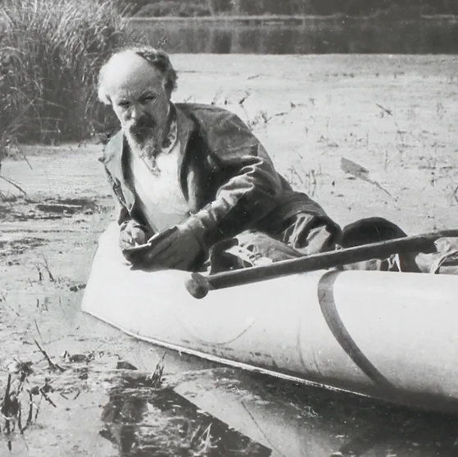
150 лет Михаилу Пришвину
Интервью с Алексеем Варламовым, автором книги "Пришвин" из серии ЖЗЛ: https://lgz.ru/article/-4-6869-31-01-2023/zhiv-chelovek/
Отрывки из дневников Пришвина: https://www.kommersant.ru/doc/5785500

Slide 5
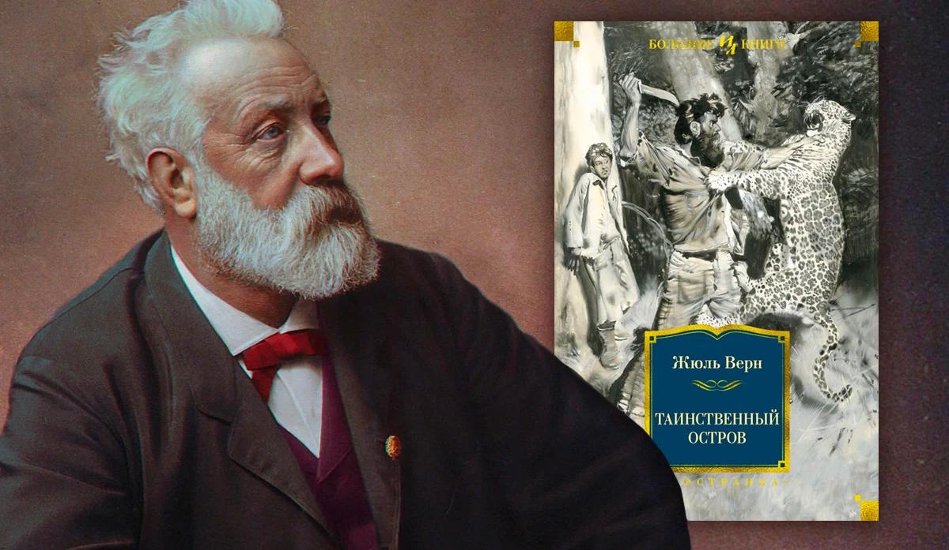
Интервью с Жюлем Верном: https://dzen.ru/a/Y-CzmxbjRhelPDdI
— Ваши герои всегда путешествуют. Ну а сами вы, месье Верн, разве вы не любите путешествовать?
— Очень люблю, вернее, любил. Пока позволяло здоровье, я проводил значительную часть года на своей яхте «Сен-Мишель». Я дважды обогнул на ней Средиземное море, посетил Италию, Англию, Шотландию, Ирландию, Данию, Голландию, Скандинавию, высаживался на Мальте, в Испании, Португалии, заходил в африканские воды... Эти поездки очень пригодились мне впоследствии при сочинении романов

Slide 6
Экспертный совет по детской литературе подготовил итоговый рекомендательный список книг за 2022 год https://rgdb.ru/home/news/14762-ekspertnyj-sovet-po-detskoj-literature-podgotovil-itogovyj-rekomendatelnyj-spisok-knig-za-2022-god
Опубликован итоговый рекомендательный список, составленный Экспертным советом по детской литературе при Секции детских библиотек Российской библиотечной ассоциации (РБА). В этот список вошли произведения художественной и научно-познавательной литературы, изданные в 2022 году
Главная задача совета – помочь библиотекам, обслуживающим детей, ориентироваться в литературе для детей и юношества, которую в России выпускают около 500 издательств. Для этого эксперты совета на постоянной основе формируют рекомендательно-библиографические списки современной детской и подростковой литературы. Эти списки полезны всем заинтересованным лицам – как профессионалам, так и родителям

Slide 7
Программа «Всенаука» составила список рекомендованных научно-популярных книг для пополнения библиотечных фондов. https://vsenauka.ru/o-proekte/novosti/vsenauka-sostavila-rekomendaczii-dlya-bibliotek.html
В список вошло более 300 книг по ключевым темам, формирующим современную научную картину мира — от «Вселенной» до «Культуры». Все книги в списке получили высокие оценки экспертов Всенауки
Список можно использовать для пополнения как бумажного, так и электронного фонда библиотеки. Так читателям станут доступны по-настоящему качественные и проверенные научно-популярные книги. Рекомендациями программы «Всенаука» уже пользуются Российская государственная библиотека, Центральная универсальная научная библиотека имени Н.А. Некрасова (Москва), Новосибирская государственная областная научная библиотека, Центральная городская публичная библиотека им. В. В. Маяковского, Белгородская государственная универсальная научная библиотека, Рязанская областная универсальная научная библиотека имени Горького
Бесплатные научно-популярные книги на портале vsenauka: https://vsenauka.ru/knigi/besplatnyie-knigi.html

Slide 8
Тематическая подборка: книги о книгах https://prochtenie.org/texts/31112
На одной странице собраны книги, которые расширяют познания в литературе, помогают вспомнить забытое и покажут авторов, любимые сюжеты и персонажей с неожиданного ракурса

Slide 9
Ежегодно Центр детской книги и детских программ публикует топ лучших переводных детских книг года. Топ-лист 2022. В него вошли только произведения художественной литературы и книжки-картинки.
1) Паули Лоренц. Риго и Роза: 31 история о чудных мелочах / Перевод с немецкого Налепин В. Илл. Шерер К. – Нигма, 2022
2) Эдгар Силен, Беорн Поль. 14-14 / Перевод с французского Рац Ю. – КомпасГид, 2022
3) Линь Куки. Сыщик Гав-Гав / Перевод с китайского Науменко Л. Илл. Ляо Ц. – ИП Науменко Л.К., 2022
4) Капоразо Джанлука. Зимние, морские и лунные приключения Барона Мюнхаузена / Перевод с итальянского Визель М. Илл. Оливотти C.– ИД “Городец”, 2022
5) Бергстрём Гунилла. Спокойной ночи, Аксель!, Ну ты и выдумщик, Аксель!, Давай скорей, Аксель! / Перевод со шведского Коваленко К. – Белая Ворона, 2022
6) Алмонд Дэвид. Новенький / Перевод с английского Варшавер О. Илл. Альтес М. – Самокат, 2022
7) Милковски Томаш. Камил видит руками / Перевод с польского Довнар Н. Илл. Русинек Й. – МИФ, 2022
8) Данбар Джойс. Смыш и Рой. Маленькие радости / Перевод с английского Мамонтовой Е. Илл. Мейхью Дж. – Издательство “Мелик-Пашаев”, 2022
9) Парвела Тимо. Качели. Перевод с финского Анны Сидоровой. илл. Талвитие Вирпи – ИД “Городец”, 2022
10) Филбрик Родман. Бешеная река / Перевод с английского Эрли Г. – ЭНАС-КНИГА, 2022
11) Нёстлингер Кристине. Роза Ридль – призрак-хранитель / Перевод с немецкого Френкель П. – Издательство «Мелик-Пашаев», 2022
12) Экхольм Ян. Фрекен Сталь - гроза разбойников. / Перевод со шведского Мяэотс О. – Махаон, Азбука-Аттикус, 2022
13) Рёрвик Бьёрн, Дюбвиг Пер. Вафлямба, Свитер на рождество. / Перевод с норвежского Дробот О. – Самокат, 2022
14) Соукупова Петра. Суперстранные дети. / Перевод с чешского Тименчик К. Илл. Логосовой Н. – Самокат, 2022
15) Гольдстин Жак. Шарф. / Перевод с французского Даровская Е. Илл. автора – Поляндрия Принт, 2022
16) Родки Джефф. Неземляне. / Перевод с английского Тихоновой А. Илл. Бэннекер Э. – МИФ, 2022
17) Буикс Кристофер. Теория Айсберга / Перевод с французского Васильковой А. – КомпасГид, 2022

Slide 10
Нон-фикшн
Нехудожественная литература

Slide 11
Елена Кузнецова. От Одиссея до Гарри Поттера. Наглядная навигация по морю литературы (МИФ, 2023) https://www.litres.ru/elena-kuznecova-3244/ot-odisseya-do-garri-pottera-naglyadnaya-nav-68875386/

Slide 12
Новые выпуски энциклопедий про дядю Кузю и Чевостика https://www.labirint.ru/series/28104/

Slide 13
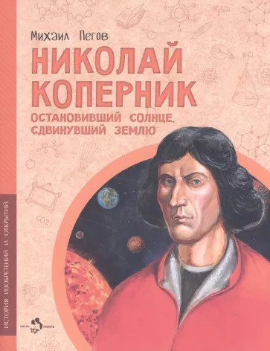
Новые книги издательства «Настя и Никита» https://blog.sibmama.ru/weblog_entry.php?e=1013316

Slide 14
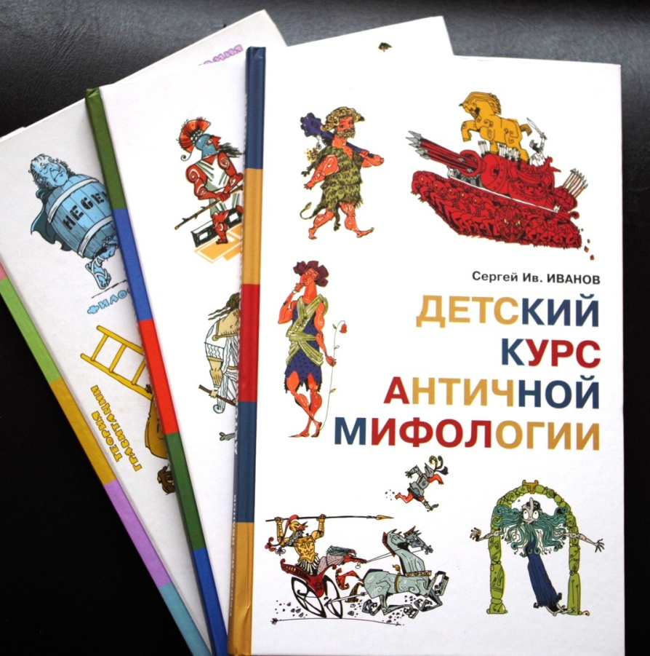
Сергей Ив. Иванов. Детский курс истории Европы XI - XV века (Детское время, 2023)
Эта книга продолжает цикл "Детский курс истории", начатый сочинениями о древней истории и истории Европы IV-X веков. К циклу примыкают также "Детский курс разных наук" (именно с него автор рекомендует начинать знакомство с серией) и художественный пересказ античной мифологии
https://www.labirint.ru/books/929124/

Slide 15
Екатерина Степаненко. Археологические открытия (Пешком в историю, 2023) https://www.labirint.ru/authors/164626/

Slide 16
Иллария Барсотти. Кем быть? Путешествие в мир профессий (Махаон, 2023) https://readrate.com/rus/books/kem-byt-puteshestvie-v-mir-professiy https://www.labirint.ru/books/933218/

Slide 17
Книги для младших школьников
Новинки и переиздания

Slide 18
Арне Фуглесанг. Космические злодеи (Аванта, 2023)
Книга шведского астронавта и писателя Кристера Фуглесанга "Космические злодеи" - пятая из шести увлекательнейших сказок о приключениях учёного дяди Альберта и детей - Маркуса и Марианны. Дядя Альберт обнаружил залетевший в Солнечную систему "кислородный камень" - обломок метеороида, вырабатывающий кислород. Вместе с ребятами он отправляется в космос для изучения таинственной находки, но в дело вмешиваются его недруги - Хилгер и Рюда. Они хотят украсть камень и уничтожить космический корабль дяди Альберта! Получится ли у ребят и учёного справиться с космическими злодеями и вернуться домой?
https://fenzin.org/online/772722

Slide 19
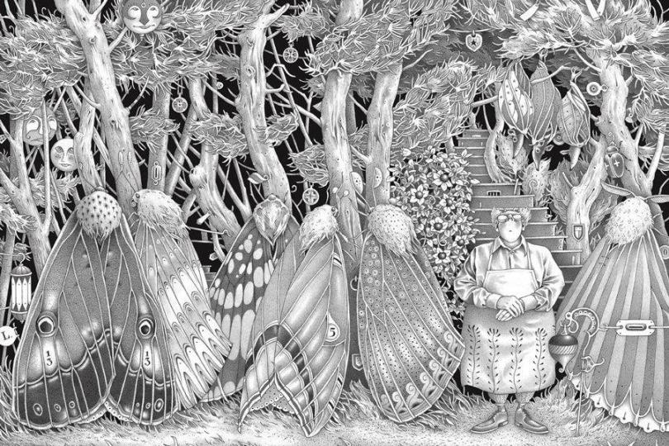
Айнар Турковски. Лунный цветок (Попурри, 2023) https://www.labirint.ru/books/930214/

Slide 20
Кристиан Бортслап. Кое-что о жизни (Самокат, 2023).
"Что мы знаем о жизни?" - спрашивает нас книжка-картинка Кристиана Борстлапа. И "жизнь" представлена в этой книге во всём её многообразии - растений, животных и микроорганизмов. Она напоминает нам, как велика жизнь вокруг нас, насколько она удивительнее и больше каждого человека по отдельности и всего человечества вместе. Сколько в ней всего неизученного и неизведанного. И насколько все и всё в этом мире взаимосвязано
Эта книга - восхищение нашим миром, его тайнами и самой жизнью. Во всём её несовершенстве, многообразии, величии и неизведанности
https://www.livelib.ru/author/2208103-kristian-borstlap

Slide 21
Книги для подростков
Новинки и переиздания

Slide 22
Юрий Коваль. Самая лёгкая лодка в мире (Малыш, 2023
"Самая лёгкая лодка в мире" - знаменитая повесть Юрия Коваля, которая во многом имеет биографическую основу. Книга впервые вышла в 1984 году и была награждена почетным дипломом Международного совета по детской книге для писателей. Сам автор говорил, что писал эту книгу 8 лет и что это - "важнейшая вещь" наряду с его самым большим по объему романом "Суер-Выер"
У каждого человека есть мечта, ради которой он готов на все. У главного героя этой повести Юрия Коваля было целых три мечты: тельняшка, зуб золотой и последняя, самая заветная, - построить самую легкую лодку в мире и отправиться на ней в путешествие. Сколько испытаний, сколько фантастических приключений пережил герой вместе со своей лодкой: плавание по рекам и озерам через заросшие протоки и исчезающие острова, встречи с необычными людьми с летающими головами и руками, обретение и потерю друзей, неожиданную любовь и осознание важности каждой минуты в жизни… Путешествие на самой легкой лодке в мире - это путешествие к самому себе, всегда непростое, но такое необходимое!
https://www.litres.ru/uriy-koval/samaya-legkaya-lodka-v-mire-67840602/chitat-onlayn/

Slide 23
Светлана Лаврова. Семь дней до сакуры (КомпасГид, 2023)
Инна на время школьных каникул летит к троюродной сестре Ксюхе в Екатеринбург. И дело не только в родственных связях и обязательном общении с семьей: в Екатеринбурге есть необычное место, которое Инна очень хочет увидеть, — Япония эпохи Эдо! Два мира соприкоснулись в одной точке, на улице Громова, и теперь туристы со всей страны съезжаются посмотреть на это чудо
Ксюха и Инна не просто заглядывают в Японию — они спасают самурая! Акихиро бежит от преследователей: отца признали изменником, и теперь вся его семья в опасности. В Стране Демонов — в Екатеринбурге — он неожиданно находит поддержку: случайно встреченные девочки прячут юного воина. Однако он не может вечно оставаться в XXI веке. Сможет ли Акихиро вернуться домой, не попав в руки преследователей?
Светлана Лаврова — детский писатель, автор более 70 художественных и научно-популярных книг. Ее произведения не раз становились лауреатами и победителями таких конкурсов и премий, как «Книгуру» и «Заветная мечта», а ее фантастическая повесть «Куда скачет петушиная лошадь?», изданная в «КомпасГиде» в 2014 году, выиграла премию «Книга года». В повести «Семь дней до сакуры» под притягивающей взгляд обложкой Анастасии Хилькевич органично соединяются магия и реальность, современный Екатеринбург и Япония XVII–XIX веков, увлекательный сюжет и важные мысли о красоте, жизненном цикле и восприятии мира
http://kniguru.info/korotkiy-spisok-desyatogo-sezona/sem-dney-do-sakuryi-svetlana-lavrova

Slide 24
Александр Егоров. Мечтатели (Albus Corvus, 2023)
Лето, Питер. Денис живет в депрессивном портовом районе с видом на паромы и запахом моря вперемешку с соляркой. В Танином доме на Петроградке - столетний паркет и старинный шкаф. Едва начавшаяся история первой любви превращается в сумасшедший экшн с дракой, погоней, бойкими сотрудницами МЧС и огромными деньгами
Чем не сценарий для Голливуда? Но в реальной жизни нет места хеппи-энду. Таня сочиняет фэнтези о волшебной стране, где можно быть безусловно счастливой. Денису предстоит пережить вместе с ней трудный этап осознания себя здесь и сейчас и принятия мира без иллюзий
Об авторе: Александр Егоров родился в Петербурге. С 17 лет успел побывать журналистом, редактором, звукорежиссером, директором рекламного агентства и много еще кем. Играл в рок-группе. Умеет водить трамвай, сочинять песни и многое другое тоже. Но больше всего он любит придумывать героев и их приключения. Самый первый его текст - "Колеса фортуны" - вышел в 2007 году. В 2014 сборник "Максим и Марсик" стал победителем конкурса "Новая Детская Книга" в номинации "Волшебный фонарь". Роман "Мечтатели" - самый новый и самый необычный
https://www.labirint.ru/books/931271/

Slide 25
Дженнифер Белл. Чудостранствие (Поляндрия, 2023)
Путешествуйте с чудесами!
Когда Артур, Рен и Сесили по дороге в школу расследуют загадочный взрыв, они оказываются в 2473 году запертыми на борту "Принципии" - научно-исследовательского судна, пробирающегося через опасные воды под управлением... Исаака Ньютона!
Затерянные в "Чудостранствии", эпической приключенческой игре в реальном времени, они должны разгадать множество загадок и встретиться с персонажами из разных эпох мировой истории
Только так у них есть шанс вернуться домой, пока время не истекло
https://www.labirint.ru/books/926606/

Slide 26
Арнис Тораринсдоттир, Хюльда Бьярнадоттир. Дом вдали от мира (МИФ, 2023)
Когда родители объявили Дрёпн и её брату, что едут навестить бабушку, дети обрадовались. Еще бы! Внезапные каникулы, путешествие на северный остров, а главное - встреча с бабушкой, которую они никогда не видели. Но они представить себе не могли, что их там не ждали, на острове нет интернета, а следующий паром придет только через год…
Книга была вдохновлена аляскинским городом Уиттиер, все жители которого живут вместе в одном гигантском здании
https://www.litres.ru/arndis-torarinsdottir/dom-vdali-ot-mira/

